Slide 1
稀疏化神经网络训练加速器
LOGO
设计文档
郭开元
2019/04/11

Slide 2
CONTENTS
设计需求
设计思路
设计方案

Slide 3
设计需求
/01

Slide 4
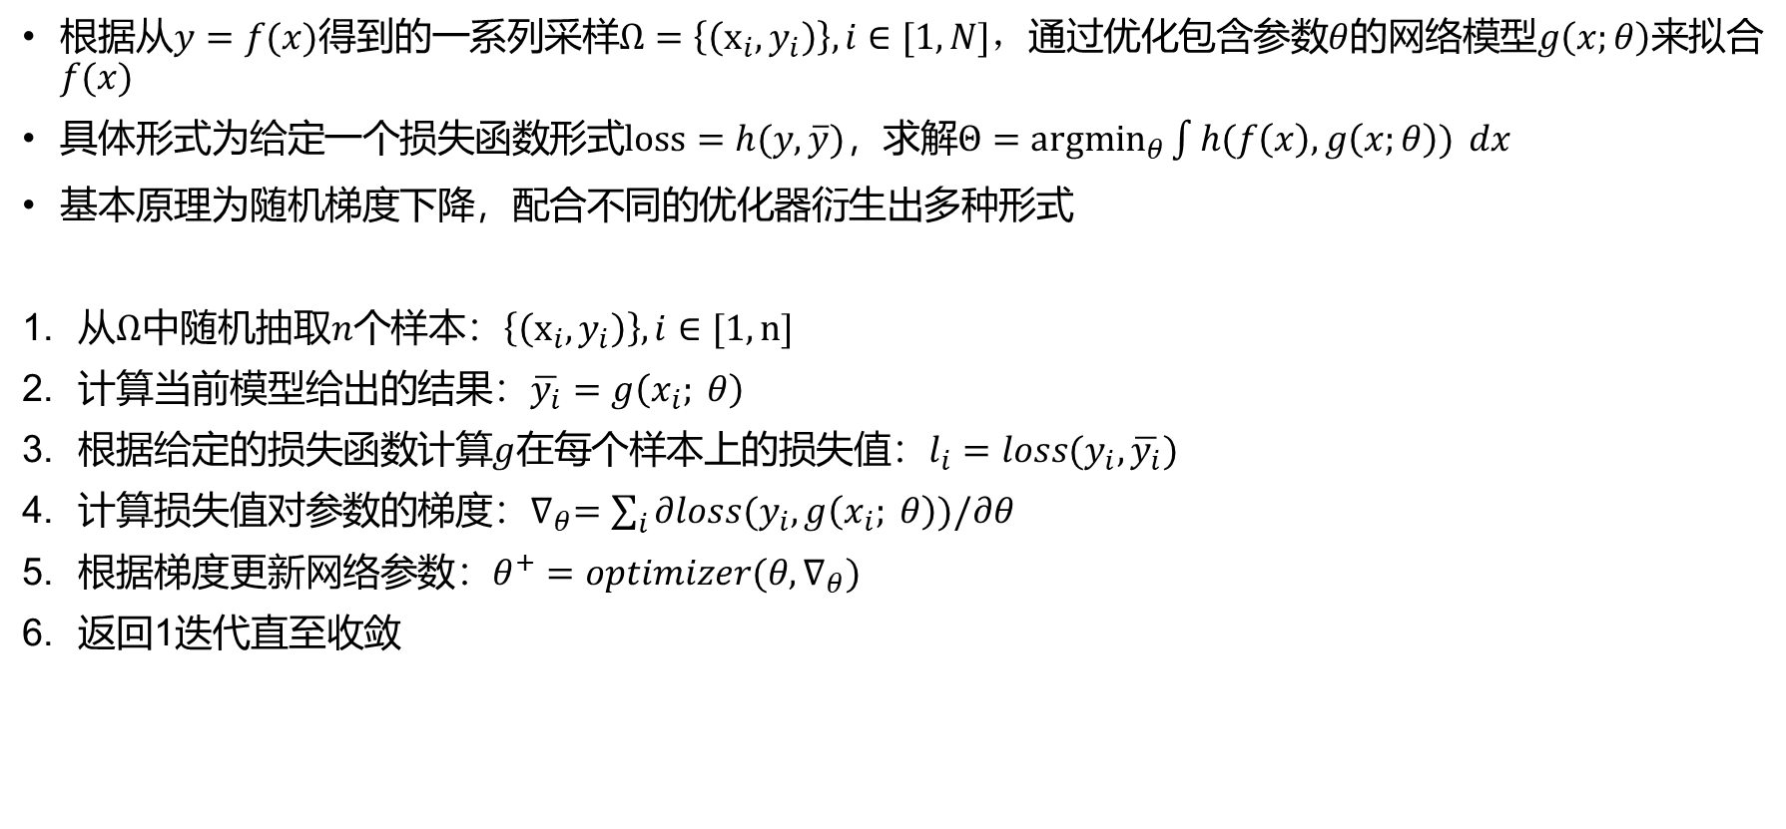
神经网络训练 | 基本原理
根据从$y=f(x)$得到的一系列采样$Ω=\left\{\left(x_{i},y_{i}\right)\right\}, i∈[1,N]，$通过优化包含参数$θ$的网络模型$g\left(x;θ\right)$来拟合$f(x)$
具体形式为给定一个损失函数形式$loss=h(y, \overline{y})，$求解$Θ=\underset{θ}{argmin}{\int{h(f\left(x\right), g\left(x;θ\right))}} dx$
基本原理为随机梯度下降，配合不同的优化器衍生出多种形式
从$Ω$中随机抽取$n$个样本：$\left\{\left(x_{i},y_{i}\right)\right\}, i∈[1,n]$
计算当前模型给出的结果：$\overline{y_{i}}=g\left(x_{i}; θ\right)$
根据给定的损失函数计算$g$在每个样本上的损失值：$l_{i}=loss(y_{i}, \overline{y_{i}})$
计算损失值对参数的梯度：$∇_{θ}=\sum_{i}{∂loss(y_{i},g\left(x_{i}; θ\right))/∂θ}$
根据梯度更新网络参数：$θ^{+}=optimizer(θ,∇_{θ})$
返回1迭代直至收敛
步骤2和3并不是必要步骤。但对于神经网络而言，通常计算2和3是计算梯度是必要的中间步骤

Slide 5



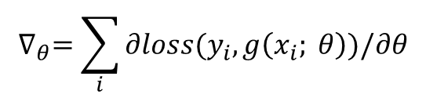

神经网络训练 | 基本流程
数据预处理
数据采样
$$\left\{\left(x_{i},y_{i}\right)\right\}, i∈[1,n]$$
网络初始化
数据增强
前向计算
$$\overline{y_{i}}=g\left(x_{i}; θ\right)$$
$$l_{i}=loss(y_{i}, \overline{y_{i}})$$
反向回传
重复
直至收敛
重点需要加速的部分
计算梯度
$$∇_{θ}=\sum_{i}{∂loss(y_{i},g\left(x_{i}; θ\right))/∂θ}$$
更新权重
$$θ^{+}=optimizer(θ,∇_{θ})$$

Slide 6
神经网络训练 | 具体功能需求
二维卷积
激活值
权重
A
B
激活值的梯度
权重的梯度
(a) 前向
A
B
B
A
(c) 更新
(b) 反向

Slide 7
神经网络训练 | 具体功能需求
二维卷积（stride=2）
激活值
权重
激活值的梯度
权重的梯度
A
B
(a) 前向
A
B
B
A
(c) 更新
(b) 反向

Slide 8
神经网络训练 | 具体功能需求
全连接层
激活值
权重
激活值的梯度
权重的梯度
×
=
(a) 前向
×
=
×
=
(c) 更新
(b) 反向

Slide 9
神经网络训练 | 具体功能需求
池化层
ReLU
1
4
1
1
2
3
2
2
4
-5
0
-3
0
2
2
6
6
(a) 前向
(a) 前向
0
6
-1
-1
0
0
3
3
6
0
2
0
-2
4
4
-1
-1
(b) 反向
(b) 反向

Slide 10
稀疏化神经网络训练
计算过程中可能包含很多的无效操作，跳过这些操作将有助于加速训练过程
第一类操作：乘0操作
ReLU操作引入的0
Dropout造成的0
网络剪枝引入的0
Pooling操作反向计算引入的0
第二类操作：计算无效值
计算已经被drop的神经元的梯度
计算ReLU操作过滤掉的神经元的梯度

Slide 11
设计思路
/02

Slide 12
Thanks And Your Slogan Here
Speaker name and title
www.islide.cc

Slide 13
Note:
本页为主题使用说明页，使用时请删除本页内容。
This is a instruction for theme, please delete this slide before presentaion.
主题模板的标准 How to use this template
主题色彩 THEME COLORS
预设参考线（2013版本及以上） GUIDES
文字/背景 Text/Background
填充色 Accents
*可以通过iSlide 【色彩库】功能，快速应用更多色彩
Use Color Library to apply theme colors.
主题字体 THEME FONTS
中文字体：微软雅黑 Asian Font: Microsoft Yahei
英文字体：Arial Lation Font: Arial
ALT+F9 开启和查看本主题预设的参考线
Use Alt + F9 to display/hidden guides.
*可以在【设计】菜单【字体】中改变，或应用iSlide【统一字体】功能改变设置。
Use Design, Variants, Fonts to change theme fonts, or just use Uniform Fonts in iSlide.
*可以通过iSlide 【一键优化】（智能参考线）功能，应用更多预设参考线。
Use Uniform Guides in iSlide to apply guides with presets.
Notes:
iSlide，让PPT设计简单起来！
iSlide, Make PowerPoint Design Simple!

Slide 14
快速设计页面 Quick design slides
Note:
本页为主题使用说明页，使用时请删除本页内容。
This is a instruction for theme, please delete this slide before presentaion.
1
使用【图示库】筛选图示
Use Diagram Library to search diagram
2
选择图示插入当前PPT主题，编辑修改文字，替换图标或填充图片
Click to insert diagram into current presentation, edit text, replace icon or fill pictures.
图示库/Diagram Library
?
获取更多帮助
Get more help
Notes:
iSlide，让PPT设计简单起来！
iSlide, Make PowerPoint Design Simple!

Slide 15

PPT“一键”美化神器
180K+专业PPT素材资源下载
让PPT设计简单起来！
All-In-One PowerPoint Design Add-in
180K+ Professional PowerPoint Resources
www.islide.cc
关注官方微信公众号 Follow us on WeChat
iSlide 版权声明 COPYRIGHT NOTICE
本素材由iSlide 提供
iSlide 尊重知识产权并注重保护用户享有的各项权利。郑重提醒您：
iSlide 插件中提供的任何信息内容的所有权、知识产权归其原始权利人或权利受让人所有，您免费/购买获得的是信息内容的使用权，并受下述条款的约束；
1. 您仅可以个人非商业用途使用该等信息内容，不可将信息内容的全部或部分用于出售，或以出租、出借、转让、分销、发布等其他任何方式供他人使用；
2. 禁止在接入互联网或移动互联网的任何网站、平台、应用或程序上以任何方式为他人提供iSlide 插件资源内容的下载。
The resource is supplied by iSlide.
iSlide respects all intellectual property rights and protects all the rights its users acquired. Solemnly remind you:
The ownership and intellectual property of the resources supplied in iSlide Add-in belongs to its owner or the assignee of this ownership. you only acquired the usage of the resources supplied in iSlide Add-in, as well as respected the following restrain terms:
1.You are only allowed to use such resource for personal and non-commercial aim, not allowed to use such resource or part of it for the sale; or rent, lend, transfer to others; or distribution or release it in any way.
2.You are not permitted to provide the resource of iSlide Add-in in any website, platform, application access to the Internet or mobile Internet.
Notes:
本素材由iSlide 提供
iSlide 尊重知识产权并注重保护用户享有的各项权利。郑重提醒您：
iSlide 插件中提供的任何信息内容的所有权、知识产权归其原始权利人或权利受让人所有，您免费/购买获得的是信息内容的使用权，并受下述条款的约束；
1. 您仅可以个人非商业用途使用该等信息内容，不可将信息内容的全部或部分用于出售，或以出租、出借、转让、分销、发布等其他任何方式供他人使用；
2. 禁止在接入互联网或移动互联网的任何网站、平台、应用或程序上以任何方式为他人提供iSlide 插件资源内容的下载。
The resource is supplied by iSlide .
iSlide respects all intellectual property rights and protects all the rights its users acquired. Solemnly remind you:
The ownership and intellectual property of the resources supplied in iSlide Add-in belongs to its owner or the assignee of this ownership. you only acquired the usage of the resources supplied in iSlide Add-in, as well as respected the following restrain terms:
1.You are only allowed to use such resource for personal and non-commercial aim, not allowed to use such resource or part of it for the sale; or rent, lend, transfer to others; or distribution or release it in any way.
2.You are not permitted to provide the resource of iSlide Add-in in any website, platform, application access to the Internet or mobile Internet.

